Slide 1
School en Universiteit
Marina Ortega Cordovilla

Slide 2

De pen (-nen)

Slide 3
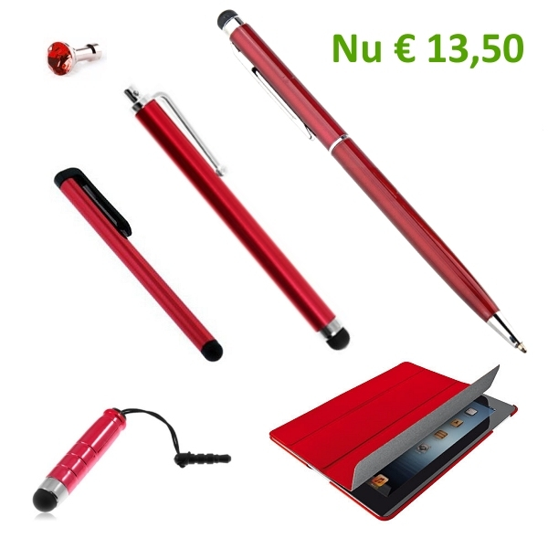
De balpen (-nen)

Slide 4
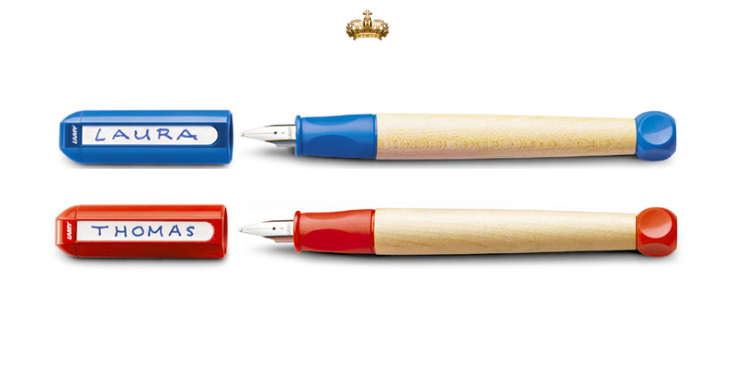
De VULPEN (-NEN)

Slide 5
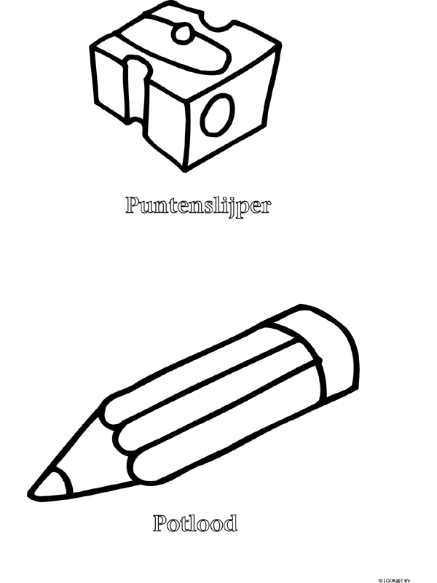
DE PUNTEnSLIJPER (-S)
‘T POTLOOD (POTLODEN)

Slide 6
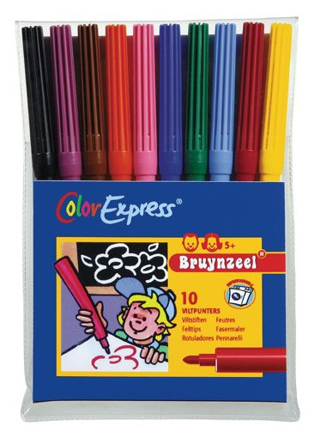
DE VILTSTIFT (-EN) = de viltpunter (-s)

Slide 7
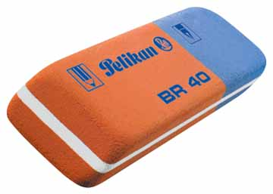
‘T GOM (-MEN) = ‘t GOMMETJE (-S)

Slide 8
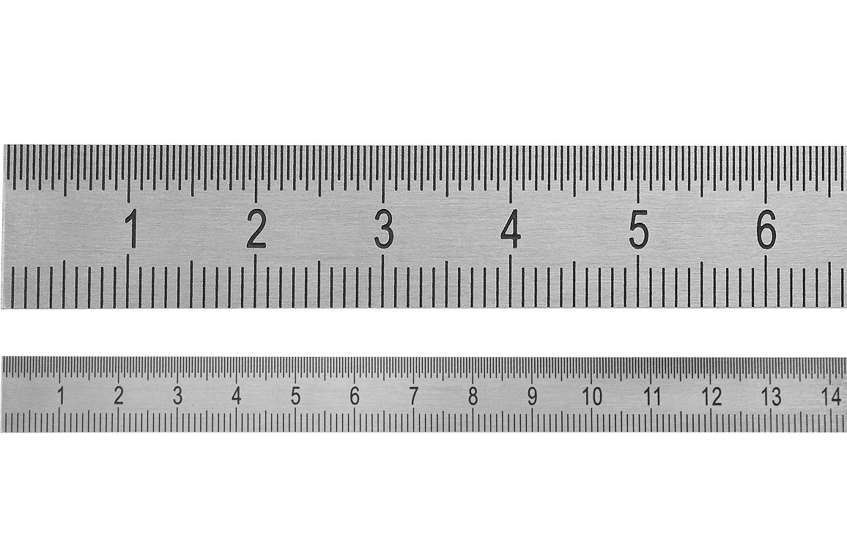
DE/’T LINIAAL (LINIALEN)

Slide 9
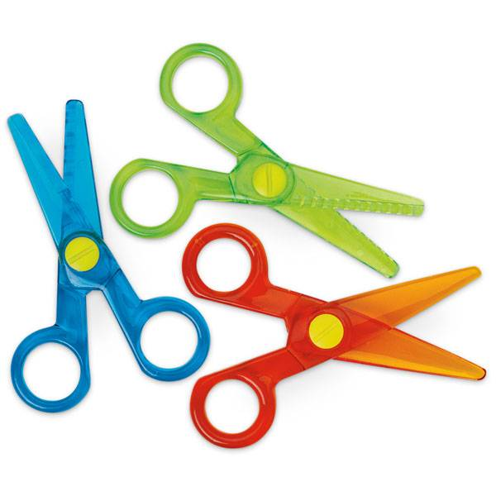
De schaar (scharen)

Slide 10
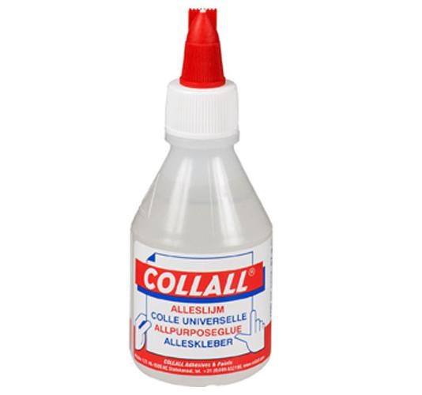
DE LIJM (-EN)

Slide 11
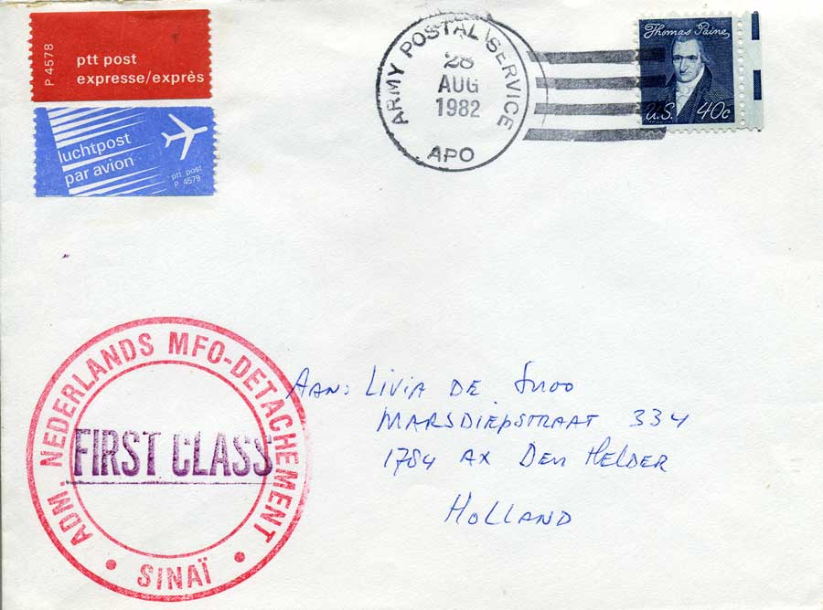
DE BRIEF (BRIEVEN)

Slide 12

‘T BOEK (-EN)

Slide 13
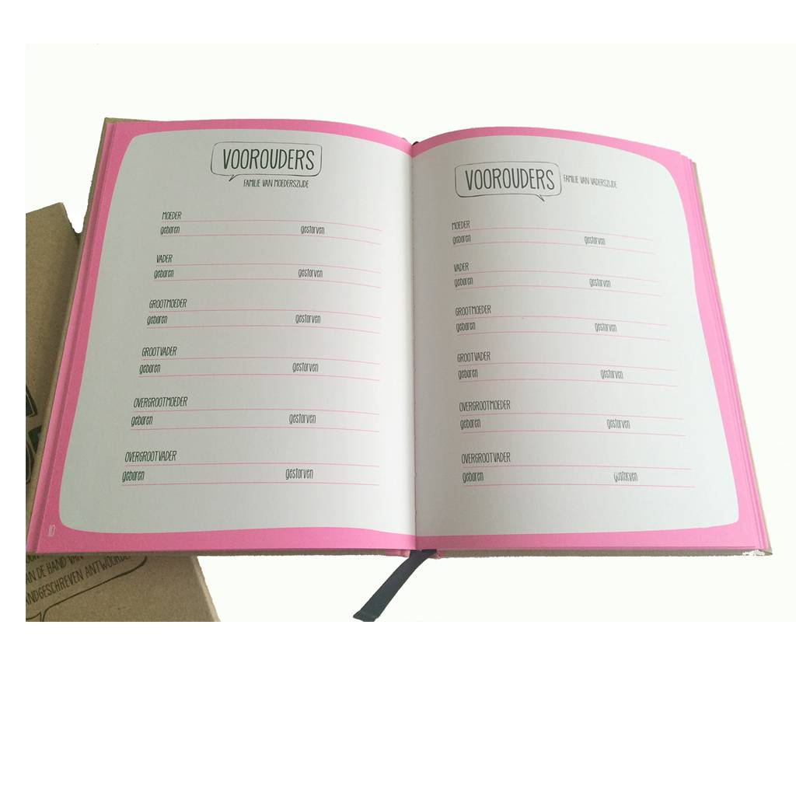
‘T SCHRIFT (-EN)

Slide 14
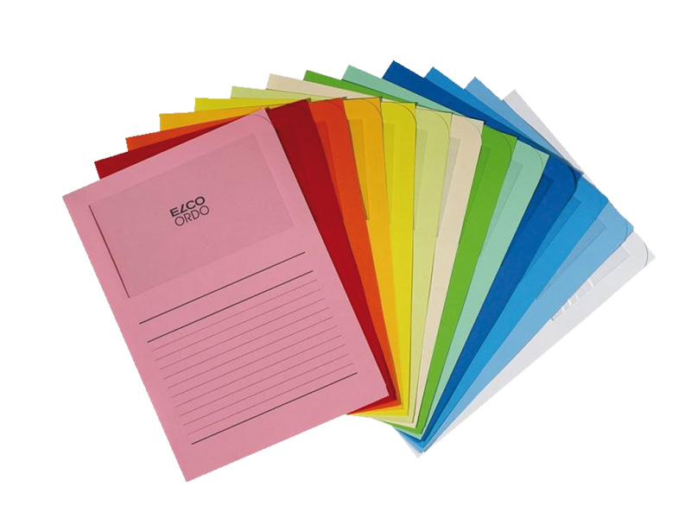
DE MAP (-PEN)

Slide 15

‘T BORD (-EN)

Slide 16
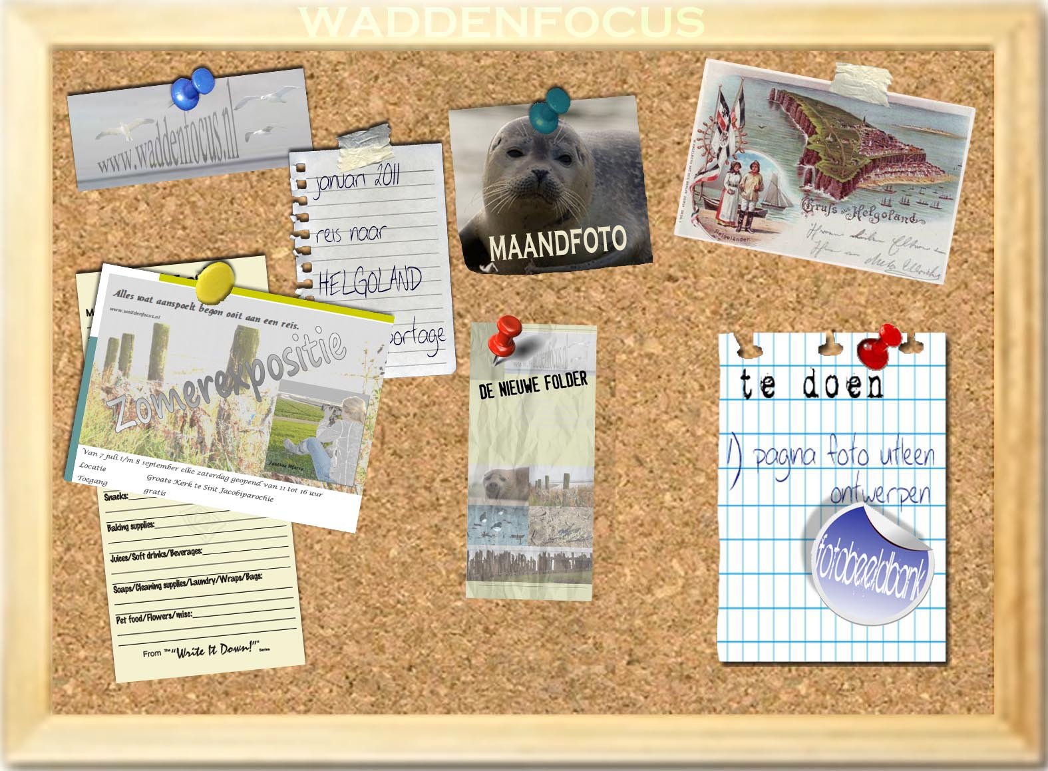
‘T PRIKBORD (-EN)

Slide 17
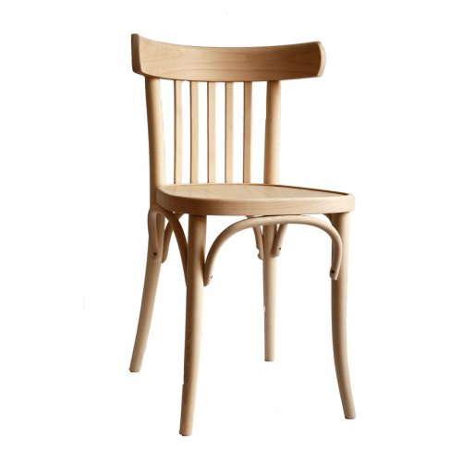
DE STOEL (-EN)

Slide 18
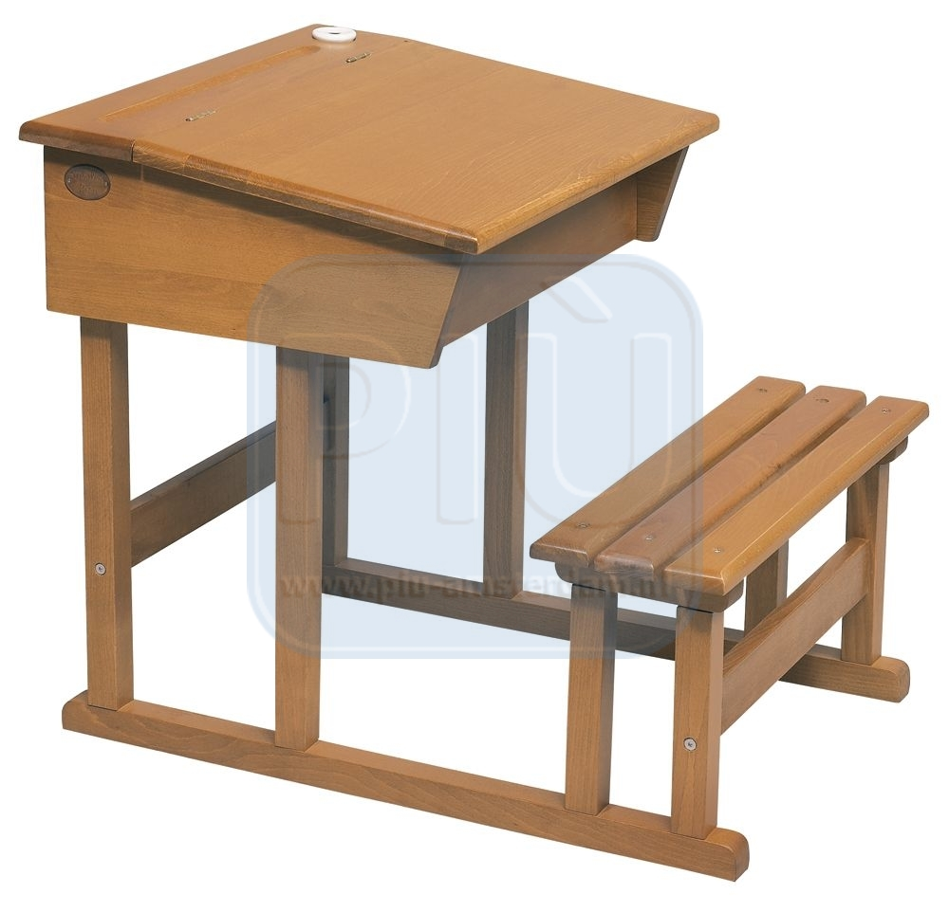
‘t schoolbankje (-s) = DE LESSENAAR (-S)

Slide 19
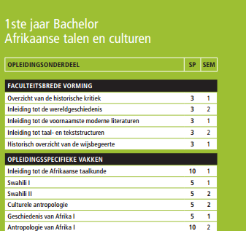
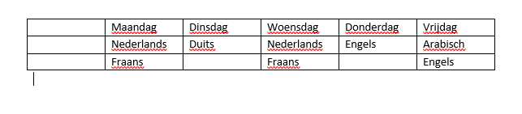
DE/’T LESROOSTER (-S)

Slide 20
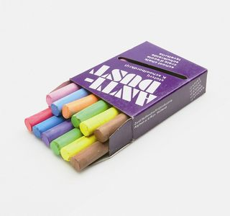
‘T KRIJT

Slide 21

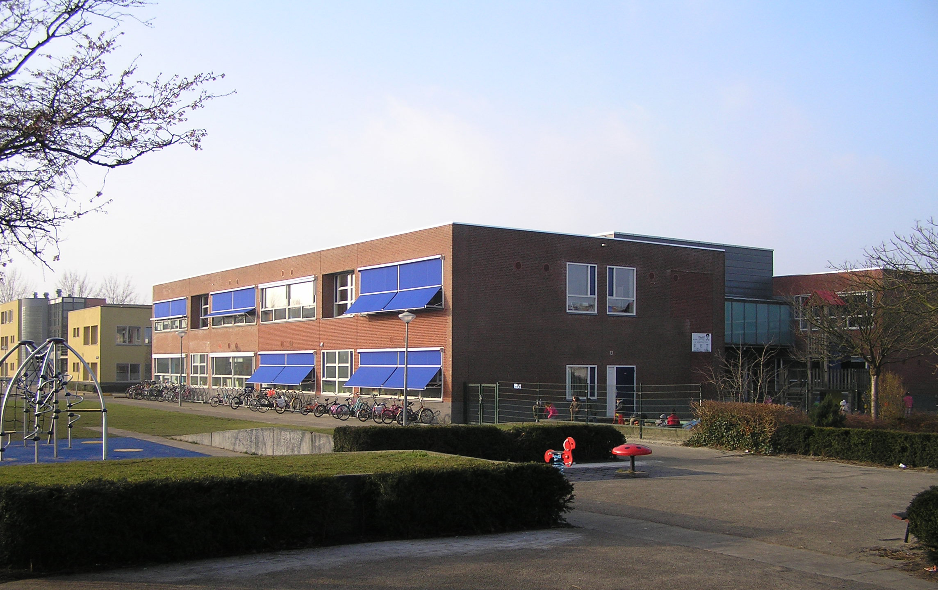
DE SCHOOL (SCHOLEN)

Slide 22

DE LEERLING (-EN)

Slide 23

DE LERAAR (-S)
DE LERARES (-SEN)

Slide 24
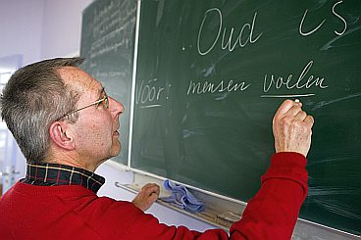
DE ONDERWIJZER-S de ONDERWIJZEres (-Sen)

Slide 25
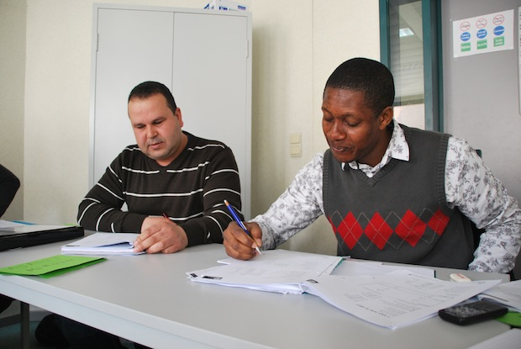
DE LES (-SEN)

Slide 26
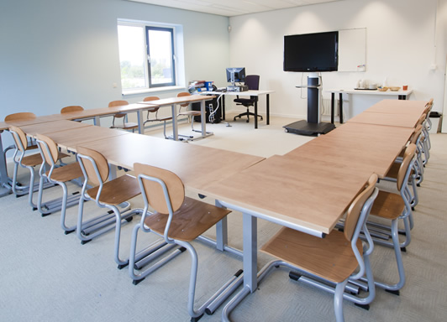
DE klas (-sen) (op school) de LESLOKAAL (LESLOKALEN)

Slide 27
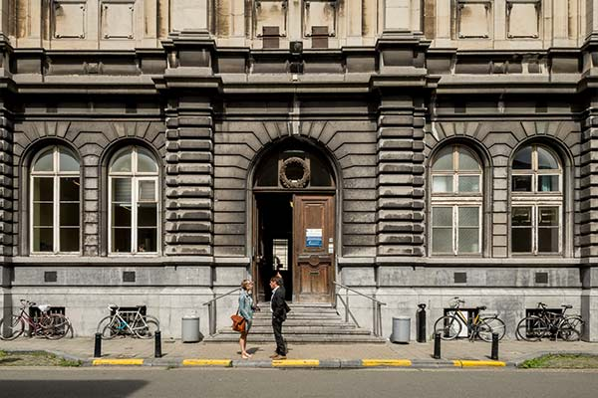
DE UNIVERSITEIT (-EN)

Slide 28
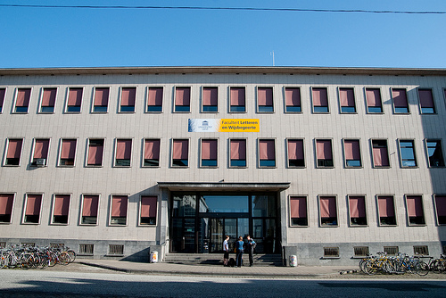
DE FACULTEIT (-EN)
Faculteit van Letteren en Wijsbegeerte

Slide 29

DE STUDENT (-EN)
DE STUDENTE (-S)

Slide 30
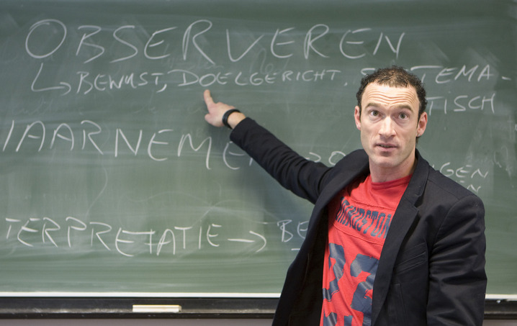
DE DOCENT (-EN) de docente (-s)

Slide 31
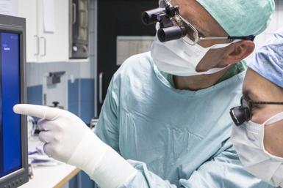
DE ONDERZOEKER (-S)

Slide 32
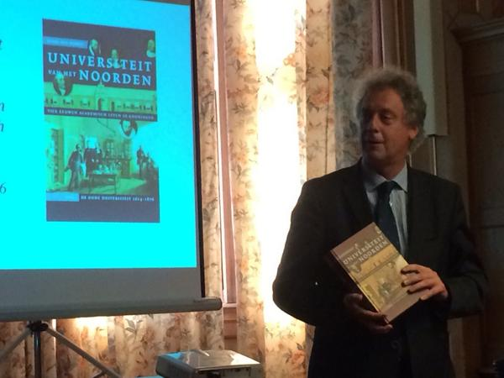
DE PROFESSOR (-EN / -S)

Slide 33
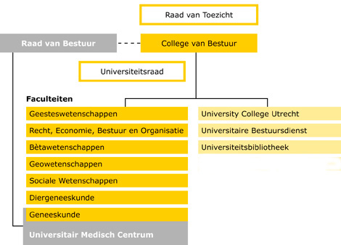
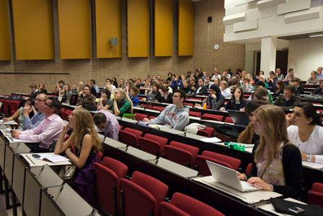
‘T COLLEGE (-S)
De collegezaal (collegezalen)

Slide 34

‘T VAK (-KEN)

Slide 35

‘T HOOFDVAK (-KEN)

Slide 36
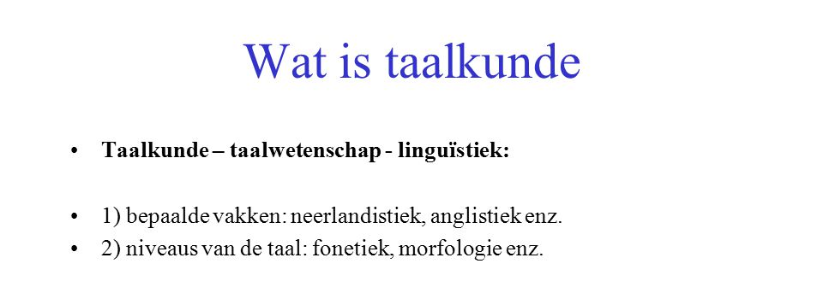
‘T BIJVAK (-KEN)

Slide 37


Dank u voor uw aandacht

